Slide 1
Ứng Dụng Quản lý Tour Du Lịch
Thực hiện và trình bày:
Võ Quốc Thắng
Đặng Hữu Thành
Nguyễn Ngọc Bảo

Slide 2


Bố cục trình bày
01
Tổng quan đề tài
Giới thiệu đề tài và sơ lược về sản phẩm.
02
Cơ sở lý thuyết
Mô tả cơ sở lý thuyết về Flutter và Dart cũng như thông tin cụ thể về ứng dụng.
03
Cơ chế vận hành
Trình bày các vận hành và cách thức hoạt động của ứng dụng
04
Kết luận
Tổng kết về ứng dụng và hướng phát triển

Slide 3

CHƯƠNG 1: TỔNG QUAN ĐỀ TÀI

Slide 4

Tổng quan
Ứng dụng đặt tour du lịch hiện nay là công cụ quan trọng, giúp doanh nghiệp giới thiệu và cung cấp dịch vụ hiệu quả, đồng thời mang lại trải nghiệm tiện lợi cho khách hàng. Với khả năng tự động hóa quy trình đặt chỗ, thanh toán và quản lý dữ liệu, ứng dụng không chỉ giải quyết các thách thức trong quản lý truyền thống mà còn nâng cao trải nghiệm người dùng. Đây là xu hướng tất yếu, góp phần thúc đẩy ngành du lịch phát triển trong thời đại số hóa.

Slide 5
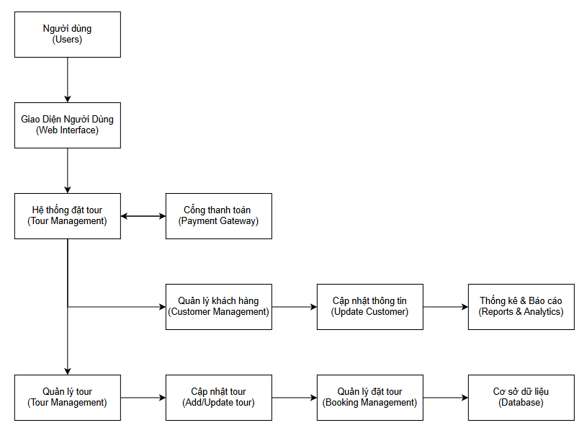
Sơ lược yêu cầu hệ thống

Slide 6

Nhiệm vụ chính của dự án
Tìm kiếm và đặt tour
Khách hàng có thể tìm kiếm và đặt tour du lịch
Xem chi tiết tour
Xem chi tiết các tour, bao gồm lịch trình, dịch vụ kèm
theo, …
Thanh toán
Hoàn tất quá trình thanh toán qua cổng thanh toán trực tuyến an toàn.
Quản lý tài khoản cá nhân
Quản lý thông tin cá nhân và lịch sử đặt tour, cập nhật thông tin liên hệ.

Slide 7
CƠ SỞ DỮ LIỆU VÀ CÁC DIAGRAM
CHƯƠNG 2:

Slide 8
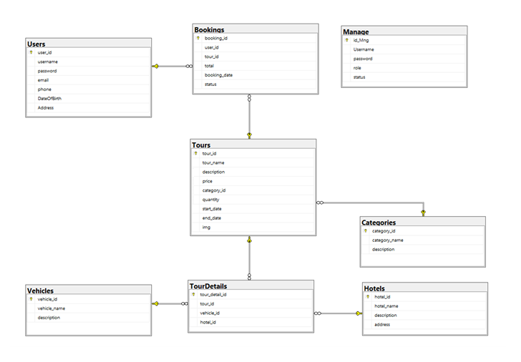
Database Diagram

Slide 9
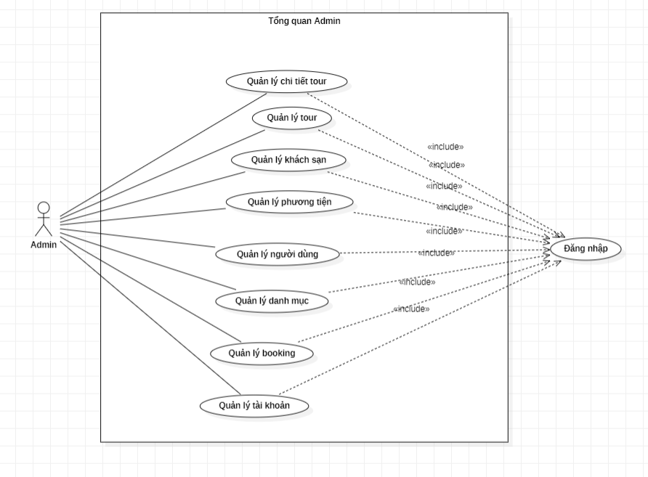
Use case Tổng Quát

Slide 10
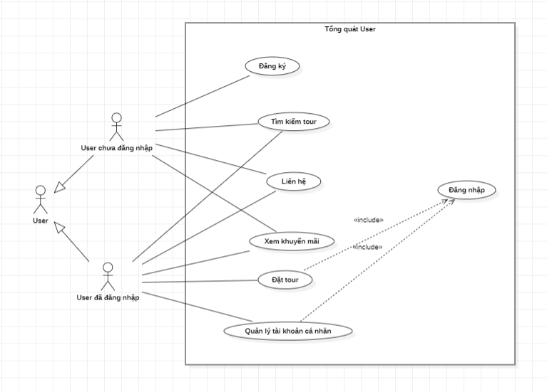
Use Case Tổng quan User

Slide 11
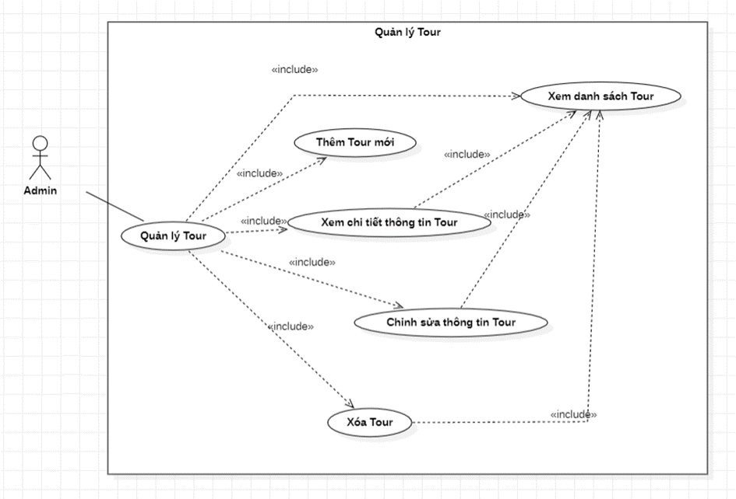
Phân rã Quản lý Tour

Slide 12
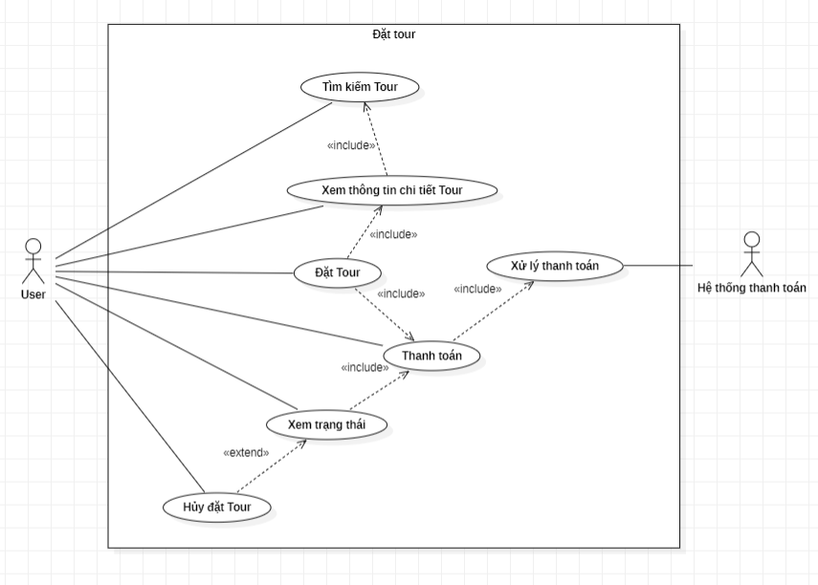
Phân rã Đặt Tour

Slide 13
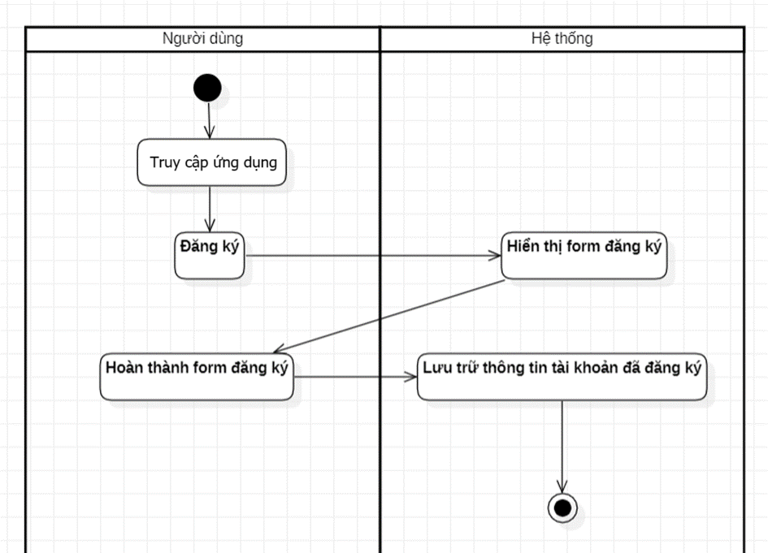
Activiry Đăng ký (user)

Slide 14
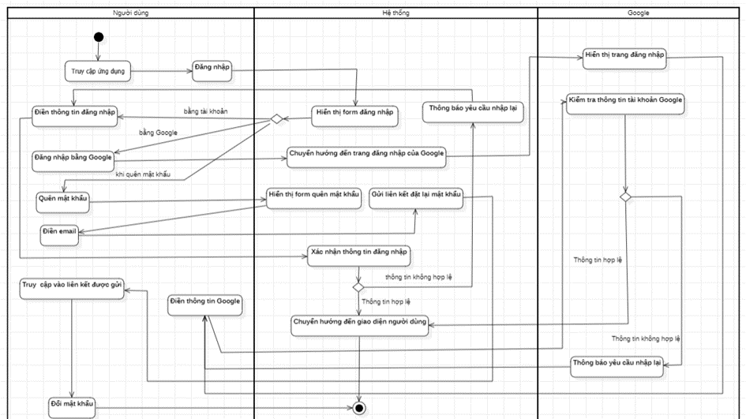
Activity Đăng Nhập (user)

Slide 15
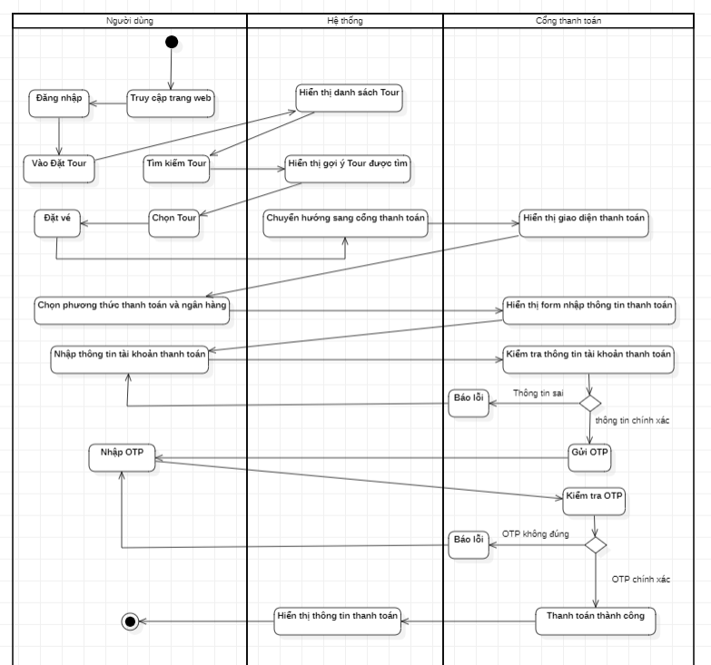
Đặt Tour và Thanh Toán

Slide 16
Demo
CHƯƠNG 3

Slide 17









CHƯƠNG 4: TỔNG KẾT

Slide 18
THANK YOU

